Slide 1

FACTORY METHOD
OOP - LẬP TRÌNH HƯỚNG ĐỐI TƯỢNG
NHÓM OOP FOR LIFE!

Slide 2

OOP FOR LIFE! – WHO WE ARE
Thành viên:
Bùi Lê Tuấn Anh - 19120163 (Nhóm trưởng)
Ngô Nhật Tân – 19120128
Phạm Tiến Khải – 19120250

Slide 3
NỘI DUNG
BÀI TOÁN ĐẶT RA
NHỮNG CÁCH GIẢI “ĐI VÀO LỊCH SỬ”
FACTORY METHOD
“ĐỔI MỚI BẮT ĐẦU” – ÁP DỤNG CHO BÀI TOÁN
MỘT SỐ VÍ DỤ KHÁC
BÀI TẬP VÀ CÂU HỎI TƯƠNG TÁC

Slide 4
BÀI TOÁN
Một công ty ô tô có 3 dòng xe: Xe bán tải, Xe du lịch/Thể thao, Xe mui trần (xe sang).
Cần có phần mềm quản lý việc sản xuất của công ty này

Slide 5

PHÂN TÍCH BÀI TOÁN
YÊU CẦU ĐẶT RA LÚC NÀY LÀ GÌ?
Việc sản xuất của 1 dòng xe không gây ảnh hưởng đến các dòng xe khác (Tức là các dây chuyền sản xuất của các dòng xe là độc lập)
Việc mở rộng phần mềm để sản xuất dòng xe mới không gây ảnh hưởng đến các dòng xe đã được sản xuất trước trước đó.

Slide 6
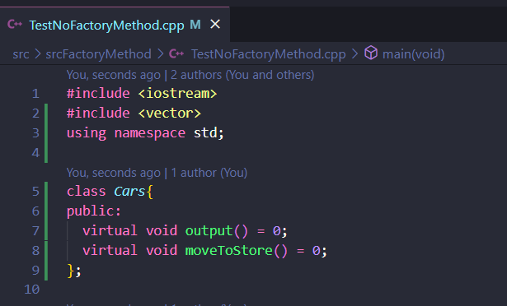
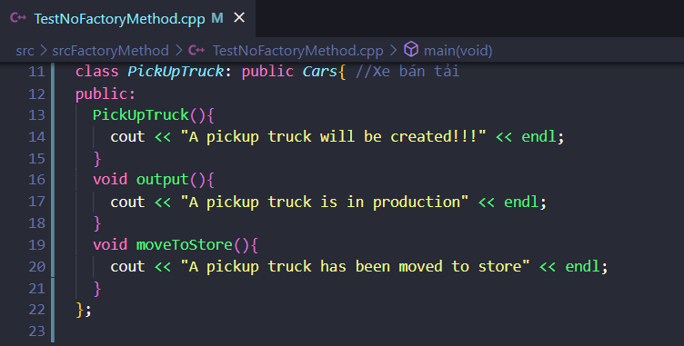
NHỮNG CÁCH GIẢI “ĐI VÀO LỊCH SỬ”
CÁCH 1: KẾ THỪA THÔNG THƯỜNG
CHUYỆN GÌ ĐÃ XẢY RA?
Tương tự với các lớp SportsCars và ConvertibleCars…

Slide 7
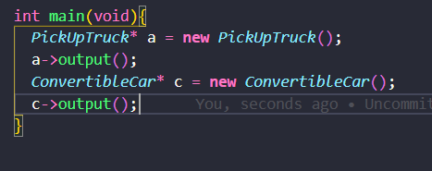
NHỮNG CÁCH GIẢI “ĐI VÀO LỊCH SỬ”
BẤT CẬP PHÁT SINH:
Phải gọi đến từng constructor cụ thể của từng lớp để tạo được đối tượng mong muốn. Phải biết hết tên của các class có liên quan đến quá trình khởi tạo.
Không che giấu quá trình khởi tạo một đối tượng.
Khó khăn trong việc mở rộng thêm các đối tượng mới trong tương lai…
THƯƠNG HIỆU PHÁT TRIỂN, VIỄN CẢNH SẢN XUẤT 10 DÒNG Ô TÔ KHÁC NHAU…
10 LỚP KẾ THỪA, 10 HÀM KHỞI TẠO???

Slide 8
VẬY ĐÂU LÀ GIẢI PHÁP TỐT HƠN???
FACTORY METHOD
Notes:
Nhớ bấm next khi vừa chạy xong hiệu ứng để sang trang.

Slide 9
FACTORY METHOD
WHAT?
WHY?
HOW?

Slide 10
FACTORY METHOD – WHAT?
MẪU THIẾT KẾ TRONG LẬP TRÌNH HƯỚNG ĐỐI TƯỢNG
NHÓM KHỞI TẠO (CREATIONAL)
Giao lại việc chọn đối tượng để tạo cho các lớp con kế thừa
Định nghĩa một interface cho việc tạo đối tượng
VIRTUAL CONSTRUCTOR (HÀM DỰNG ẢO)

Slide 11
FACTORY METHOD – WHY?
Phân quyền và tránh nhập nhằng giữa quá trình khởi tạo và các quá trình xử lý khác.
Tận dụng được khả năng từ hàm dựng ảo (Virtual Constructor)
Tuân thủ đồng thời hai nguyên lý trong chuỗi nguyên lý SOLID:
Nguyên lý Đơn trách nhiệm: Có thể tách riêng mã nguồn phần khởi tạo, giúp dễ theo dõi hơn.
Nguyên lý Đóng – mở: Có thể đưa vào thêm các lớp mới, không gây ảnh hưởng đến mã nguồn cũ.
SINGLE RESPONSIBLITY PRINCIPLE
OPEN – CLOSED PRINCIPLE

Slide 12
FACTORY METHOD – HOW?
Interface & Inheritance: Product
Abstract Class: Creator
Concrete Creator Classes

Slide 13
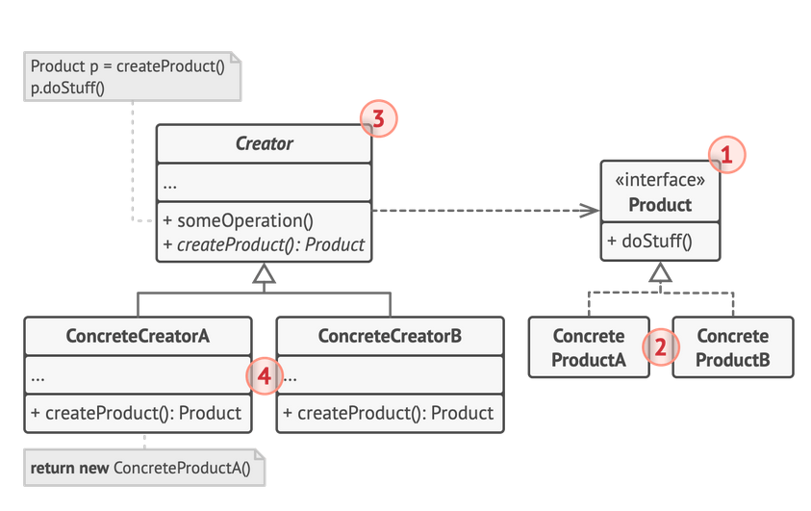
FACTORY METHOD – SƠ ĐỒ LỚP

Slide 14
SƠ ĐỒ LỚP
Lớp Product: Lớp trừu tượng với các tính năng để các lớp con thừa hưởng và định nghĩa lại
Các lớp Concrete Product: Kế thừa và tùy biến các hàm của lớp Product, phù hợp theo từng đối tượng cụ thể
Lớp Creator: Lớp trừu tượng, phục vụ chính cho việc khởi tạo đối tượng mới từ Product
Các lớp Concrete Creator: Xác định đối tượng cụ thể sẽ được tạo.
Notes:
The Product declares the interface, which is common to all objects that can be produced by the creator and its subclasses.
Concrete Products are different implementations of the product interface.
The Creator class declares the factory method that returns new product objects. It’s important that the return type of this method matches the product interface.
You can declare the factory method as abstract to force all subclasses to implement their own versions of the method. As an alternative, the base factory method can return some default product type.
Note, despite its name, product creation is not the primary responsibility of the creator. Usually, the creator class already has some core business logic related to products. The factory method helps to decouple this logic from the concrete product classes. Here is an analogy: a large software development company can have a training department for programmers. However, the primary function of the company is still writing code, not producing programmers.
Concrete Creators override the base factory method, so it returns a different type of product.
Note that the factory method doesn’t have to create new instances all the time. It can also return existing objects from a cache, an object pool, or another source.

Slide 15
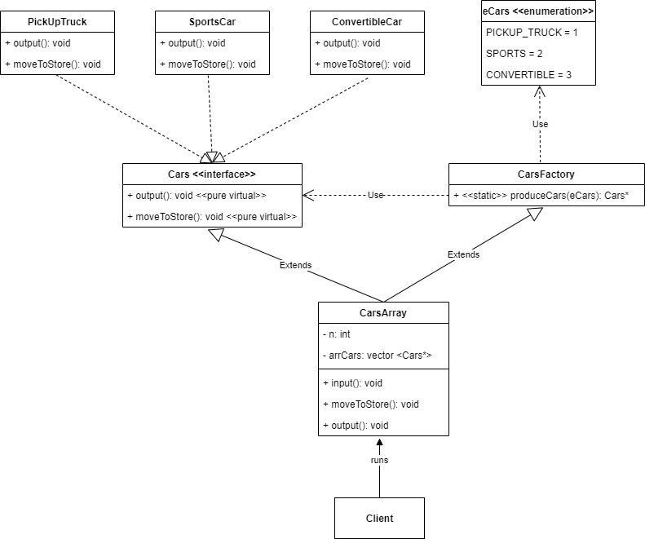
“ĐỔI MỚI BẮT ĐẦU” – ÁP DỤNG CHO BÀI TOÁN
SƠ ĐỒ LỚP CHO CHƯƠNG TRÌNH

Slide 16
“ĐỔI MỚI BẮT ĐẦU” – PHÂN TÍCH SƠ ĐỒ LỚP
Lớp Cars: Tương ứng với lớp Product
Các lớp PickUpTruck, SportsCar và Convertible: Tương ứng với các ConcreteProduct.
Lớp CarsFactory: Tương ứng với lớp Creator
Enumeration eCars: Dạng biến thể của các ConcreteCreator, đánh số các đối tượng nhằm giúp lớp CarsFactory xác định chính xác đối tượng cần tạo.
Lớp CarsArray: Khu vực lưu trữ các xe đã được khởi tạo, kế thừa lại toàn bộ hàm của Cars và CarsFactory.

Slide 17
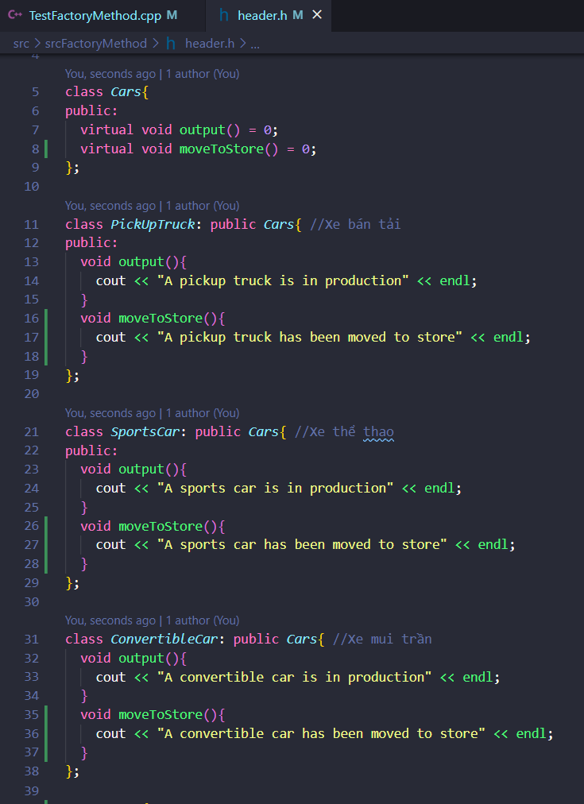
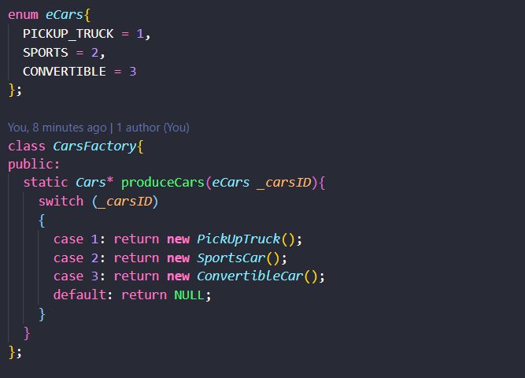
“ĐỔI MỚI BẮT ĐẦU” – ÁP DỤNG CHO BÀI TOÁN
GOM HÀM DỰNG BẰNG ENUM (BẢN SỐ)…

Slide 18
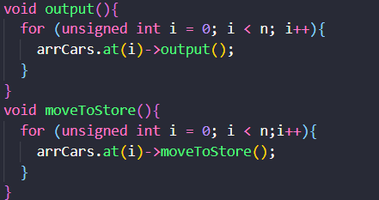
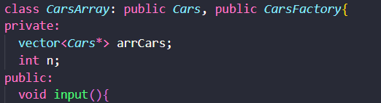
“ĐỔI MỚI BẮT ĐẦU” – ÁP DỤNG CHO BÀI TOÁN
DÙNG VECTOR ĐỂ QUẢN LÝ SỐ XE…
P/s: CarsArray CHỈ LÀ TÊN, CÒN VIỆC SỬ DỤNG MẢNG HAY VECTOR TÙY THUỘC VÀO LẬP TRÌNH VIÊN…

Slide 19
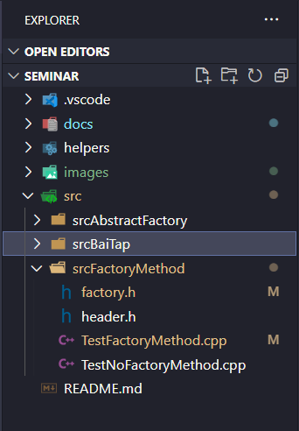
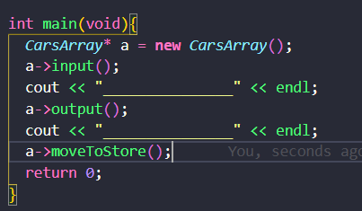
“ĐỔI MỚI BẮT ĐẦU” – ÁP DỤNG CHO BÀI TOÁN
Chỉ cần quan tâm loại xe, quy trình sản xuất cứ để nhà máy lo…
Mã nguồn dễ quản lý, dễ mở rộng…

Slide 20
MỘT SỐ BÀI TOÁN KHÁC
Một hiệu sách có kinh doanh 3 thể loại: Truyện tranh, sách văn học và sách ngoại văn. Mỗi quyển sách có mã, tên, tác giả và năm xuất bản. Cần có phần mềm quản lý hiệu sách này.
Product: Sách, ConcreteProduct: Truyện tranh, sách văn học, sách ngoại văn
Creator: Hiệu sách, ConcreteCreator là các creators tương ứng với từng thể loại

Slide 21
MỘT SỐ BÀI TOÁN KHÁC
Một cửa hàng điện thoại có kinh doanh 3 thương hiệu: Samsung, Apple, Xiaomi. Mỗi điện thoại có mã, tên, nhãn hiệu và năm sản xuất. Cần có phần mềm quản lý cửa hàng này.
Product: Điện thoại, ConcreteProduct: Samsung, Apple, Xiaomi
Creator: Cửa hàng, ConcreteCreator là các creators tương ứng với từng thương hiệu.

Slide 22
MỘT SỐ BÀI TOÁN KHÁC
Kho chứa vaccine COVID-19 tại Việt Nam hiện đang lưu trữ 3 loại vaccine: AstraZeneca, Nanocovax và Pfizer-BioNTech. Mỗi vaccine đều có mã, quốc gia sản xuất và hạn sử dụng. Cần phần mềm quản lý vaccine trong kho.
Product: Vaccine, ConcreteProduct: AstraZeneca, Nanocovax, Pfizer-BioNTech
Creator: Kho chứa, ConcreteCreator là các creators tương ứng với từng loại vaccine.

Slide 23
CÂU HỎI TƯƠNG TÁC
CÂU HỎI TƯƠNG TÁC
Sẽ có 5 câu hỏi, mỗi câu hỏi sẽ được hiển thị trong vòng 5 giây trên màn hình.
Sau khi kết thúc 5 câu hỏi, bình luận đáp án theo thứ tự 1A, 2B, 3C…
5 bạn có đáp án nhanh và chính xác nhất sẽ được ghi nhận điểm.

Slide 24
CÂU HỎI TƯƠNG TÁC
CÂU HỎI TƯƠNG TÁC
Câu 1: Factory Method thuộc nhóm design pattern nào?
A. Creational Pattern
B. Structural Pattern
C. Behavioral Pattern
D. Tất cả đều sai

Slide 25
CÂU HỎI TƯƠNG TÁC
CÂU HỎI TƯƠNG TÁC
Câu 2: Factory Method giải quyết vấn đề nào?
A. Tạo ra một tập hợp các đối tượng liên quan hoặc phụ thuộc lẫn nhau mà không chỉ ra đó là những lớp cụ thể nào tại thời điểm thiết kế.
B. Tạo một đối tượng mà không cần thiết chỉ ra một cách chính xác lớp nào sẽ được tạo.
C. Xây dựng lớp đối tượng sao cho chỉ tồn tại nhiều nhất một đối tượng có kiểu dữ liệu là lớp này trong chương trình.
D. Xây dựng một đối tượng phức tạp bằng cách sử dụng các đối tượng đơn giản

Slide 26
CÂU HỎI TƯƠNG TÁC
CÂU HỎI TƯƠNG TÁC
Câu 3: Đâu là ưu điểm của Factory Method?
A. Code ngắn gọn hơn.
B. Có sự phụ thuộc chặt chẽ giữa creator và concrete products.
C. Hạn chế sự phụ thuộc giữa creator và concrete products.
D. A và C đều đúng

Slide 27
CÂU HỎI TƯƠNG TÁC
CÂU HỎI TƯƠNG TÁC
Câu 4: Mối quan hệ giữa Creator và Product trong Factory Method là gì?
A. Composition
B. Dependency
C. Aggregation
D. Inheritance

Slide 28
CÂU HỎI TƯƠNG TÁC
CÂU HỎI TƯƠNG TÁC
Câu 5: Lớp nào nhận nhiệm vụ khai báo hàm constructor trong Factory Method?
A. ConcreteProduct
B. ConcreteCreator
C. Product
D. Creator

Slide 29
CÂU HỎI TƯƠNG TÁC
CÂU HỎI TƯƠNG TÁC
Đáp án:
Câu 1. A – Factory Method thuộc nhóm Creational
Câu 2. B – Factory hỗ trợ tạo một đối tượng mà không cần thiết chỉ ra một cách chính xác lớp nào sẽ được tạo.
Câu 3. C – Mã nguồn của Factory Method DÀI HƠN!!!
Câu 4. B – Creator cần biết lớp nào sẽ được sử dụng từ Product – lớp cha của các ConcreteProduct, PHỤ THUỘC.
Câu 5. D – Creator KHAI BÁO hàm dựng Constructor ảo – ConcreteCreator mới định nghĩa lại.

Slide 30


Slide 31


